Slide 1
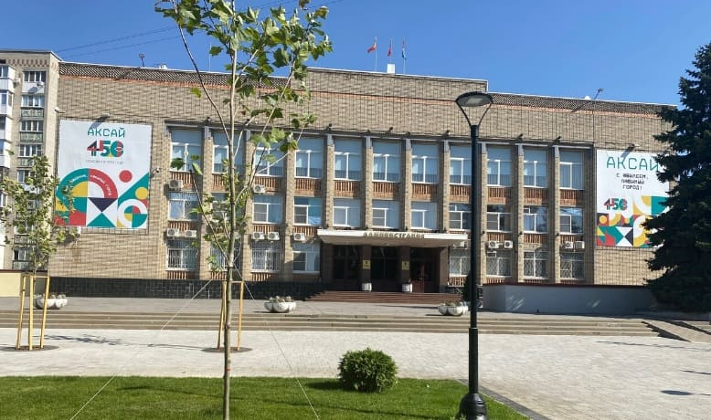

Финансовое управление Администрации Аксайского района
1
Проект бюджета
Аксайского района на 2024 год и на плановый период 2025 и 2026 годов

Slide 2






Основа формирования бюджета Аксайского района на 2024 год и на плановый период 2025 и 2026 годов
2
Финансовое управление Администрации Аксайского района
Прогноз социально-экономического развития Аксайского района
на 2024-2026 годы
Муниципаль -
ные программы Аксайского района
(изменения в них)
Проект бюджета Ростовской области на 2024 год и на плановый период 2025 и 2026 годов
Основные направления бюджетной и налоговой политики Аксайского района на 2024 -2026 годы

Slide 3





Приоритеты бюджетной политики
3
Финансовое управление Администрации Аксайского района
- Обеспечение сбалансированности бюджета Аксайского района;
-Реализация поручений Президента Российской Федерации по достижению целей национального развития;
- Выполнение социальных обязательств перед населением;
- Достижение результатов реализации муниципальных программ Аксайского района;
- Приоритизация и повышение эффективности использования бюджетных средств.

Slide 4

4
Финансовое управление Администрации Аксайского района
Основные задачи бюджетной политики Аксайского района на 2024-2026 годы
- Рост эффективности расходования бюджетных средств;
- Обеспечение собираемости налоговых и неналоговых доходов;
- Оптимизация расходов бюджета, исходя из принципов их соответствия приоритетам развития района;
- Создание резерва для обеспечения непредвиденных расходов бюджета;
- Недопущение роста долговой нагрузки.

Slide 5



5
Финансовое управление Администрации Аксайского района
Основные параметры бюджета
Аксайского района на 2024 год
Доходы – 5 906,5
Расходы- 5 896,5
млн. рублей
Налог на доходы физических лиц – 916,3
Социальная политика – 755,1
Акцизы на нефтепродукты – 33,6
Образование – 3 738,1
Налоги на совокупный доход – 178,4
Жилищно-коммунальное хозяйство– 608,0
Транспортный налог– 95,7
Культура,
кинематография – 131,5
Дорожный фонд – 219,1
Государственная пошлина – 27,0
Общегосударственные расходы – 289,6
Неналоговые доходы – 185,4
Иные расходы –155,1
Безвозмездные поступления – 4 470,1
Notes:
5

Slide 6





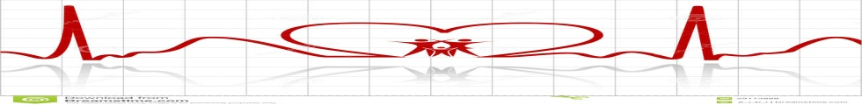








6
Финансовое управление Администрации Аксайского района
Основные параметры бюджета
Аксайского района на 2025-2026 годы
Доходы
Расходы
млн. рублей
2025 – 5 247,5
2026 – 4 423,2
2025 -5 226,1
2026-4 401,8
Налог на доходы физических лиц – 1 003,8 1 080,5
Социальная политика –
762,9 770,5
Акцизы на нефтепродукты –
34,3 35,9
Образование –
3 246,6 2 537,2
Налоги на совокупный доход –
190,3 202,7
Жилищно-коммунальное хозяйство 138,7 140,4
Транспортный налог–
99,5 103,5
Культура, кинематография –
136,3 142,7
Государственная пошлина –
27,3 28,0
Дорожный фонд –
366,8 280,8
Неналоговые доходы –
194,6 162,5
Общегосударственные расходы–
362,4 414,0
Безвозмездные поступления –
3 697,7 2 810,1
Иные расходы –
1 118,7 332,6
Notes:
6

Slide 7






7
Финансовое управление Администрации Аксайского района
Основные характеристики бюджета
Аксайского района на 2024 - 2026 годы
2024 год
2025 год
2026 год
5 906,5
млн.руб.
Доходы
5 896,5
млн.руб.
Расходы
5 247,5
млн.руб.
Доходы
5 226,1
млн.руб.
Расходы
4 423,2
млн.руб.
Доходы
4 401,8
млн.руб.
Расходы
Профицит 10,0
млн.рублей
Профицит 21,4
млн.рублей
Профицит 21,4
млн.рублей

Slide 8
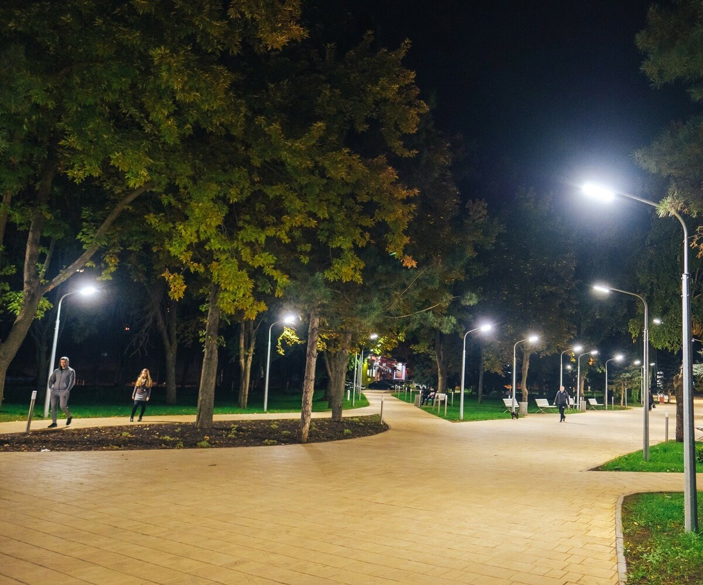
Динамика доходов консолидированного и районного бюджетов Аксайского района
8
Финансовое управление Администрации Аксайского района
млн. рублей

Slide 9



Структура собственных доходов бюджета
Аксайского района в 2024 году
9
Финансовое управление Администрации Аксайского района

Slide 10

10
Финансовое управление Администрации Аксайского района
Налоговые и неналоговые доходы бюджета Аксайского района
(млн. рублей)

Slide 11


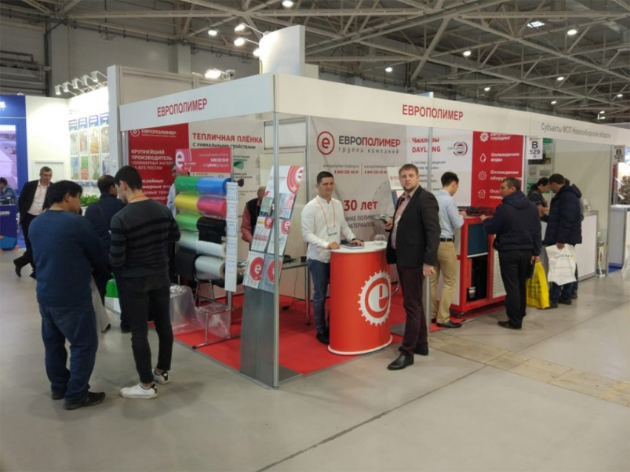




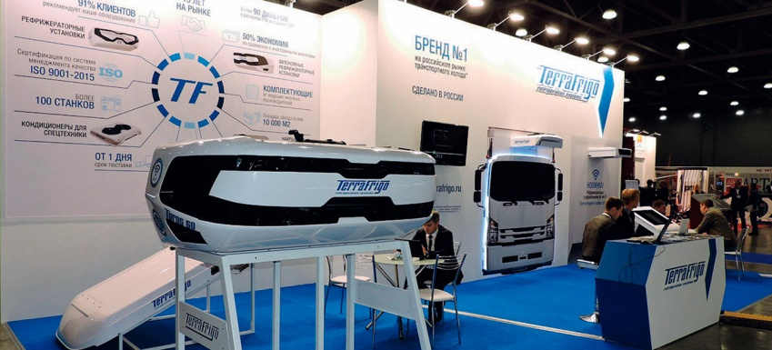

11
Финансовое управление Администрации Аксайского района

Slide 12


ДИНАМИКА ПОСТУПЛЕНИЙ НАЛОГА НА ДОХОДЫ ФИЗИЧЕСКИХ ЛИЦ
12
Финансовое управление Администрации Аксайского района
(млн. рублей)

Slide 13


ДИНАМИКА ПОСТУПЛЕНИЙ АКЦИЗОВ
НА НЕФТЕПРОДУКТЫ
13
Финансовое управление Администрации Аксайского района
(млн. рублей)

Slide 14


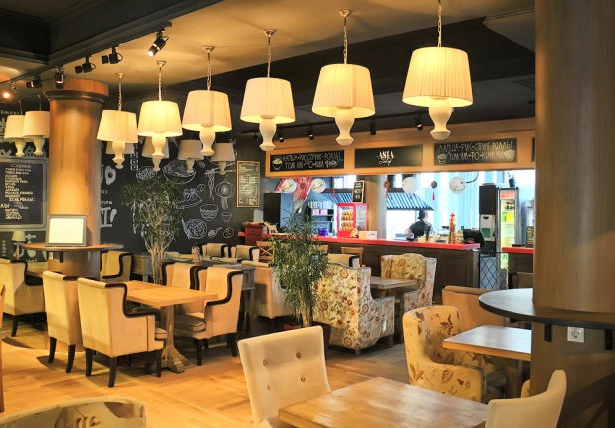
ДИНАМИКА ПОСТУПЛЕНИЙ НАЛОГА, ВЗИМАЕМОГО В СВЯЗИ С ПРИМЕНЕНИЕМ УПРОЩЁННОЙ СИСТЕМЫ НАЛОГООБЛОЖЕНИЯ
14
Финансовое управление Администрации Аксайского района
(млн. рублей)

Slide 15


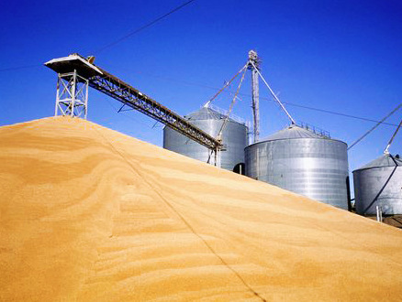



15
Финансовое управление Администрации Аксайского района
ДИНАМИКА ПОСТУПЛЕНИЙ ЕДИНОГО СЕЛЬСКОХОЗЯЙСТВЕННОГО НАЛОГА
(млн. рублей)

Slide 16

ДИНАМИКА ПОСТУПЛЕНИЙ НАЛОГА, ВЗИМАЕМОГО В СВЯЗИ С ПРИМЕНЕНИЕМ ПАТЕНТНОЙ СИСТЕМЫ НАЛОГООБЛОЖЕНИЯ
16
(млн. рублей)

Slide 17

ДИНАМИКА ПОСТУПЛЕНИЙ ГОСУДАРСТВЕННОЙ ПОШЛИНЫ
17
Финансовое управление Администрации Аксайского района
(млн. рублей)

Slide 18

СТРУКТУРА НЕНАЛОГОВЫХ ДОХОДОВ БЮДЖЕТА АКСАЙСКОГО РАЙОНА В 2024 ГОДУ
18
Финансовое управление Администрации Аксайского района

Slide 19
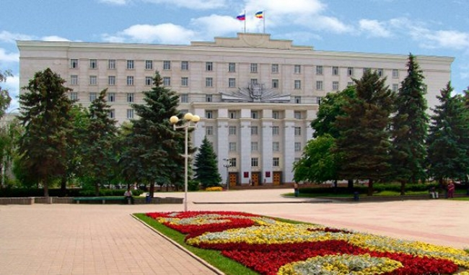
БЕЗВОЗМЕЗДНЫЕ ПОСТУПЛЕНИЯ БЮДЖЕТА АКСАЙСКОГО РАЙОНА
19
Финансовое управление Администрации Аксайского района
(млн. рублей)
Наименование | План 2023 года (РСД АР от 28.12.22 № 115) | Проект 2024 года | Проект 2025 года | Проект 2026 года
Дотации на выравнивание бюджетной обеспеченности | 84,9 | 81,9 | 52,4 | 38,5
Дотации бюджетам на поддержку мер по обеспечению сбалансированности бюджетов | 12,5 | 13,5 | 0,0 | 0,0
Субсидии | 2 034,6 | 1 936,1 | 1 124,6 | 263,6
Субвенции | 2 259,0 | 2 347,6 | 2 428,3 | 2 464,3
Иные межбюджетные трансферты | 90,9 | 91,1 | 92,4 | 43,7
ВСЕГО*) | 4 481,9 | 4 470,1 | 3 697,7 | 2 810,1
*) Объем межбюджетных трансфертов будет уточнен ко второму чтению проекта бюджета Аксайского района по результатам рассмотрения проекта областного бюджета в Законодательном Собрании Ростовской области

Slide 20

Структура расходов бюджета
Аксайского района в 2024-2026 годах
20
Финансовое управление Администрации Аксайского района
Как и прежде, удельный вес расходов на исполнение социальных обязательств составляет более 70% в общем объеме расходов бюджета
5 896,5 млн. рублей
- Социальная сфера (социальная политика, образование, культура,
здравоохранение, физическая культура и спорт)
-Другие вопросы (общегосударственные вопросы, национальная экономика, жилищно-коммунальное хозяйство, национальная безопасность и правоохранительная деятельность)
20,1%
79,9 %

Slide 21



21
Финансовое управление Администрации Аксайского района
Динамика расходов на реализацию муниципальных программ в 2020 -2024 годах
млн. рублей
прогноз
проект
отчет

Slide 22







22
Финансовое управление Администрации Аксайского района
Структура муниципальных программ
Аксайского района на 2024 год
Финансы – 22,4 млн. руб.
Сельское хозяйство и охрана природы – 16,4 млн. руб.
Социальные программы –
4 660,3 млн. руб.
Противодействие преступности и защита от ЧС – 36,2 млн. руб.
Всего
5 653,9
млн. руб.
Инфраструктурные программы –
842,1 млн. руб.
Прочие программы – 76,5 млн. руб.

Slide 23

Структура расходов по разделам бюджетной классификации
23
Финансовое управление Администрации Аксайского района
Наименование | Рз Пр | Бюджет 2022 года (отчет) | Бюджет 2023 года (прогноз) | Бюджет 2024 год (проект) | Темпы прироста (снижения), % | Бюджет 2025 год (проект) | Бюджет 2026 год (проект)
1 | 2 | 3 | 4 | 5 | 7 | 8 | 9
Расходы бюджета - всего |  | 5 905,2 | 6 434,4 | 5 896,5 | 91,6 | 5 226,1 | 4 401,8
Общегосударственные вопросы | 01 | 218,5 | 283,8 | 289,6 | 102,0 | 362,4 | 414,0
Национальная безопасность и правоохранительная деятельность | 03 | 35,9 | 48,8 | 36,2 | 74,2 | 37,6 | 39,1
Национальная экономика | 04 | 326,5 | 286,0 | 264,7 | 92,6 | 475,3 | 324,8
Жилищно-коммунальное хозяйство | 05 | 1 129,2 | 1 238,2 | 608,0 | 49,1 | 138,7 | 140,4
Образование | 07 | 2 382,4 | 3 456,7 | 3 738,1 | 108,1 | 3 246,6 | 2 537,2
Культура, кинематография | 08 | 106,5 | 125,0 | 131,5 | 105,2 | 136,3 | 142,7
Здравоохранение | 09 | 361,4 | 0,9 | 6,1 | 677,8 | 0,9 | 0,9
Социальная политика | 10 | 1 328,8 | 944,7 | 755,1 | 79,9 | 762,9 | 736,0
Физическая культура и спорт | 11 | 9,8 | 46,8 | 64,0 | 136,8 | 64,1 | 65,4
Средства массовой информации | 12 | 1,2 | 1,2 | 2,4 | 200,0 | 1,2 | 1,2
Обслуживание государственного и муниципального долга | 13 | 5,0 | 2,3 | 0,8 | 34,8 | 0,1 | 0,1
млн. рублей

Slide 24

24
Финансовое управление Администрации Аксайского района
Структура расходов бюджета Аксайского района
на 2024 год по разделам
Всего
5 896,5
млн. руб.

Slide 25




25
Финансовое управление Администрации Аксайского района
ОБЩЕГОСУДАРСТВЕННЫЕ ВОПРОСЫ
БЮДЖЕТА АКСАЙСКОГО РАЙОНА
млн. рублей
Объем расходов
2022 год | 218,5
2023 год | 283,8
2024 год | 289,6
2025 год | 362,4
2026 год | 414,0
млн. рублей
отчет
прогноз
проект

Slide 26
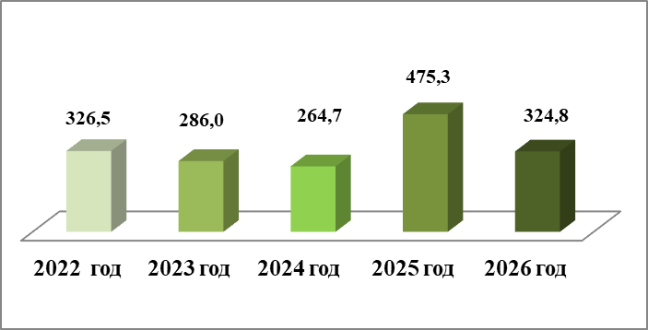

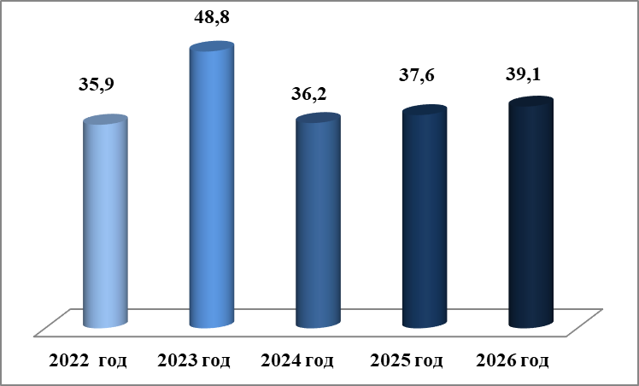

26
Финансовое управление Администрации Аксайского района
НАЦИОНАЛЬНАЯ ЭКОНОМИКА
НАЦИОНАЛЬНАЯ БЕЗОПАСНОСТЬ И ПРАВООХРАНИТЕЛЬНАЯ ДЕЯТЕЛЬНОСТЬ
млн. рублей
млн. рублей
(отчет)
(прогноз)
(проект)
млн. рублей
(отчет)
(прогноз)
(проект)

Slide 27
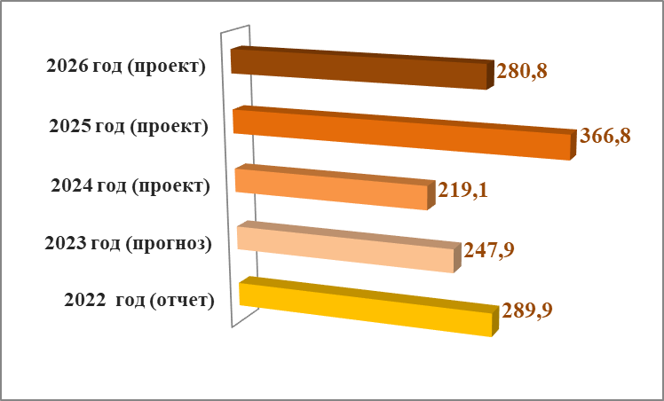

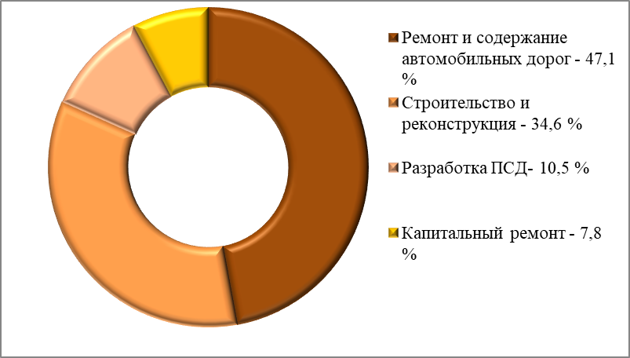


Структура расходов на Дорожное хозяйство в 2024 году
27
Финансовое управление Администрации Аксайского района
Динамика расходов
(млн. рублей)

Slide 28


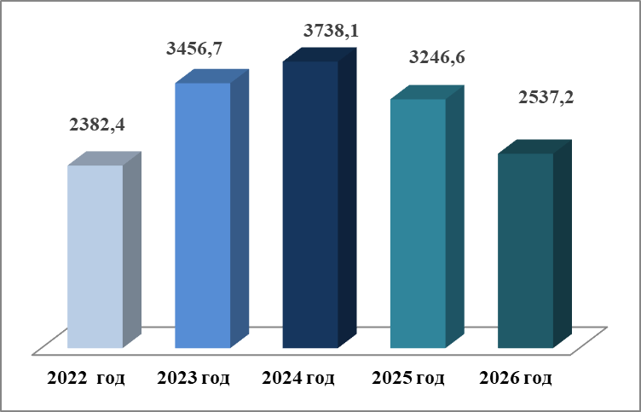
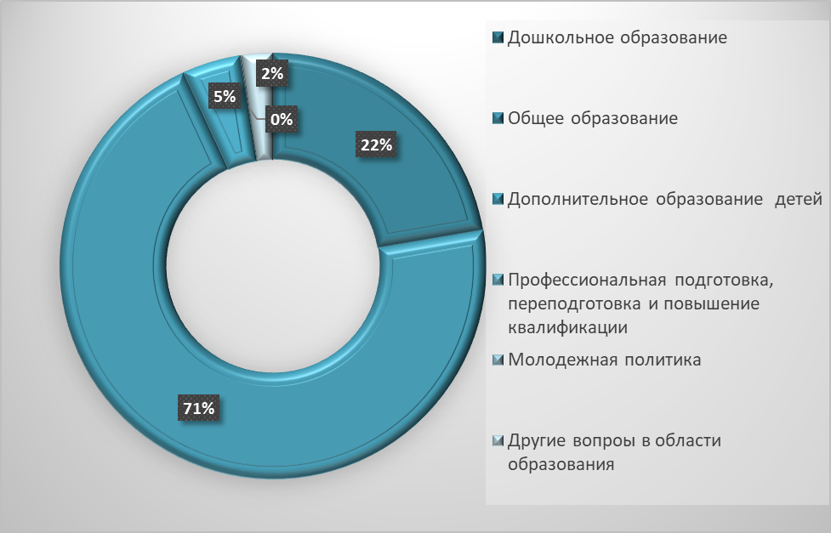

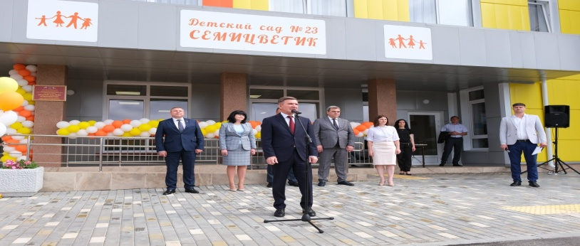
28
Финансовое управление Администрации Аксайского района
Динамика расходов
по разделу «Образование»
(млн. рублей)
Структура расходов в 2024 году
(отчет)
(прогноз)
проект

Slide 29



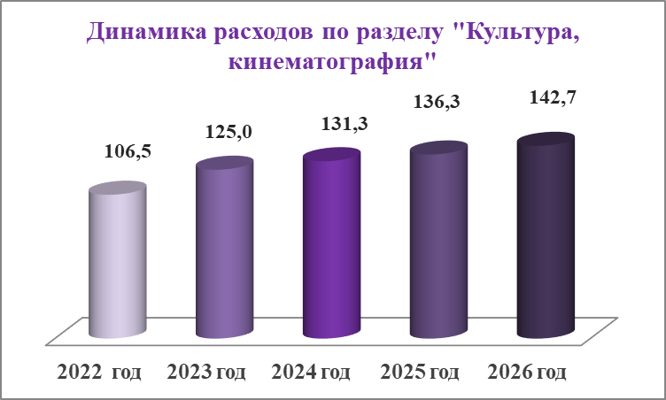



Динамика и структура расходов Аксайского района по разделу «Культура, кинематография»
29
Финансовое управление Администрации Аксайского района
(млн. рублей)
(отчет)
(прогноз)
(проект)

Slide 30
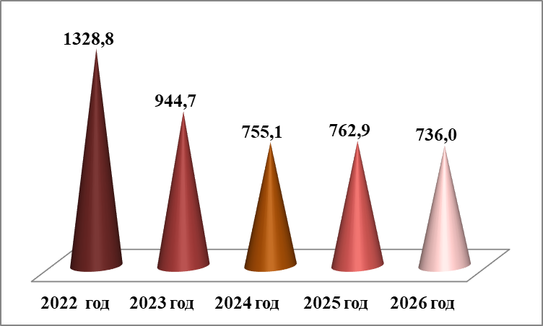

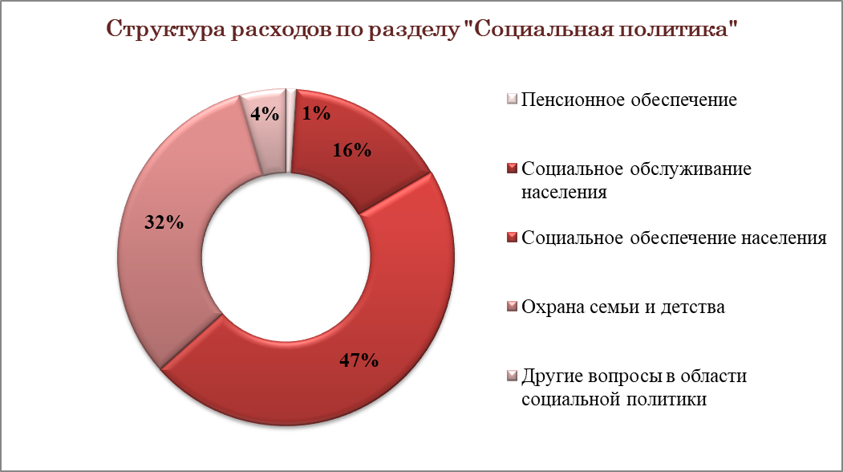







Динамика и структура расходов Аксайского района на Социальную политику
30
Финансовое управление Администрации Аксайского района
(млн. рублей)

Slide 31


Обеспечение жильем жителей
Аксайского района на 2024 год
31
Финансовое управление Администрации Аксайского района
В рамках муниципальной программы «Территориальное планирование и обеспечение доступным и комфортным жильем граждан Аксайского района»
Обеспечение жильем молодых семей | 3,8 млн.рублей
Обеспечение жилыми помещениями детей-сирот | 25,2 млн.рублей
В рамках муниципальной программы «Развитие сельского хозяйства и регулирование рынков сельскохозяйственной продукции, сырья и продовольствия в Аксайском районе»
Обеспечение жильем граждан и молодых семей, проживающих в сельской местности | 0,3 млн. рублей

Slide 32

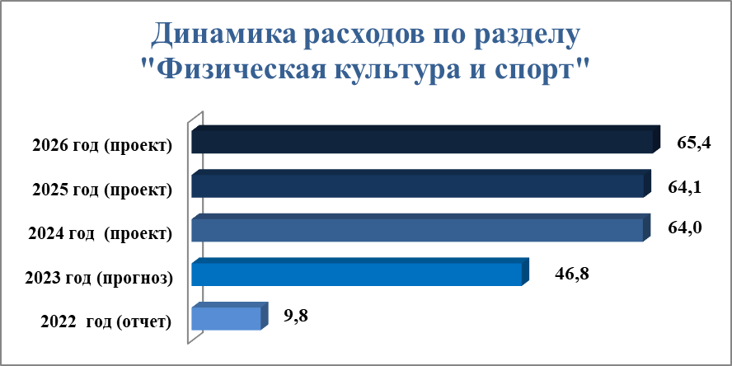



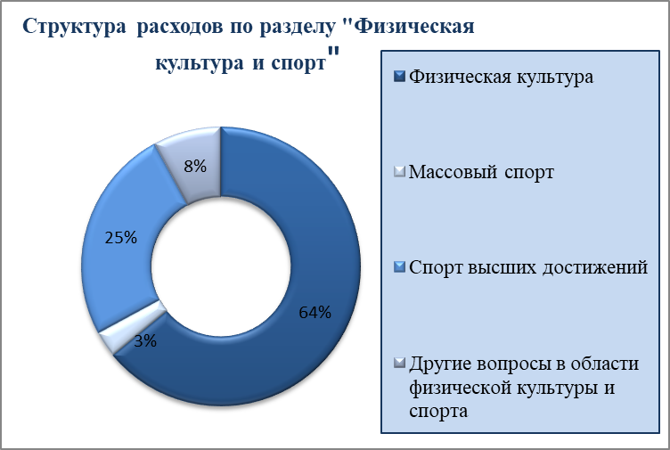
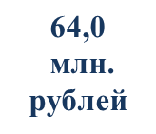
32
Финансовое управление Администрации Аксайского района
ФИЗИЧЕСКАЯ КУЛЬТУРА И СПОРТ
млн. рублей

Slide 33
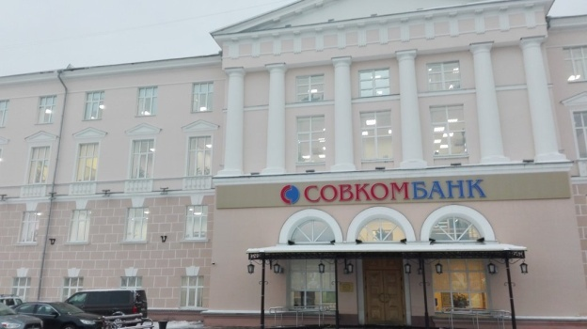



33
Финансовое управление Администрации Аксайского района
ДИНАМИКА РАСХОДОВ НА ОБСЛУЖИВАНИЕ МУНИЦИПАЛЬНОГО ДОЛГА АКСАЙСКОГО РАЙОНА
(тыс. рублей)
Объем расходов на обслуживание муниципального долга
2022 (факт) | 5 011,1
2023 | 2 260,9
2024 | 797,2
2025 | 60,8
2026 | 39,3
(тыс. рублей)

Slide 34

СТРУКТУРА МУНИЦИПАЛЬНОГО ДОЛГА АКСАЙСКОГО РАЙОНА на 2024-2026 годы
34
Финансовое управление Администрации Аксайского района
(млн. рублей)
Наименование вида долгового обязательства | Сумма долга на 01.01.2025 | Сумма долга на 01.01.2026 | Сумма долга на 01.01.2027
Муниципальный долг, всего | 64,3 | 42,9 | 21,4
в том числе:
Кредиты кредитных организаций | 0,0 | 0,0 | 0,0
Обязательства по бюджетным кредитам из областного бюджета для погашения долговых обязательств муниципального образования по рыночным заимствованиям | 64,3 | 42,9 | 21,4
Муниципальные гарантии Аксайского района | 0,0 | 0,0 | 0,0

Slide 35

Соблюдение Аксайским районом нормативов Бюджетного кодекса РФ по уровню долговой нагрузки в 2024-2026 годах
35
Финансовое управление Администрации Аксайского района
100%
Налоговых и
неналоговых доходов
4,5%
2,8%
1,3%
Notes:
35

Slide 36



Оценка долговой устойчивости Аксайского района
36
Финансовое управление Администрации Аксайского района
проводится министерством финансов Ростовской области с 1 января 2020 года в соответствии с Бюджетным кодексом РФ
Нормативная база
Постановление Правительства Ростовской области от 28.09.2020 №16 «О порядке осуществления оценки долговой устойчивости муниципальных образований Ростовской области
Приказ министерства финансов Ростовской области от 30.09.2020 № 187 «Об осуществлении оценки долговой устойчивости муниципальных образований Ростовской области
Аксайский район отнесен к группе заемщиков с высоким уровнем
долговой устойчивости (группа А)
Оценка Минфина Ростовской области в 2023 году
Группа А
высокая
долговая
устойчивость
Группа C низкая долговая устойчивость
Группа B средняя долговая устойчивость
Классификация муниципальных образований по уровням долговой устойчивости

Slide 37
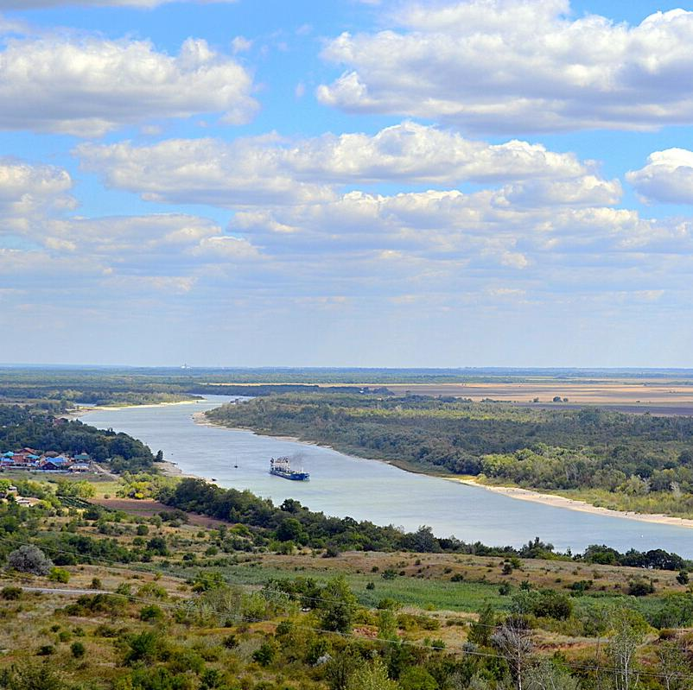



Финансовое управление Администрации Аксайского района
Социальные сети:
Официальный сайт: http://finance.aksayland.ru/
http://vk.com/aksay_rayfin

Slide 38
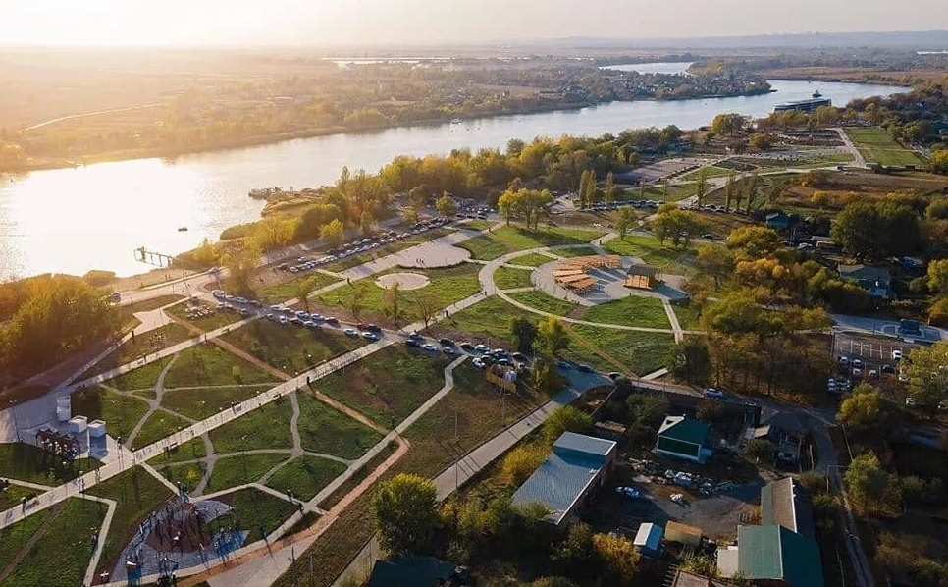
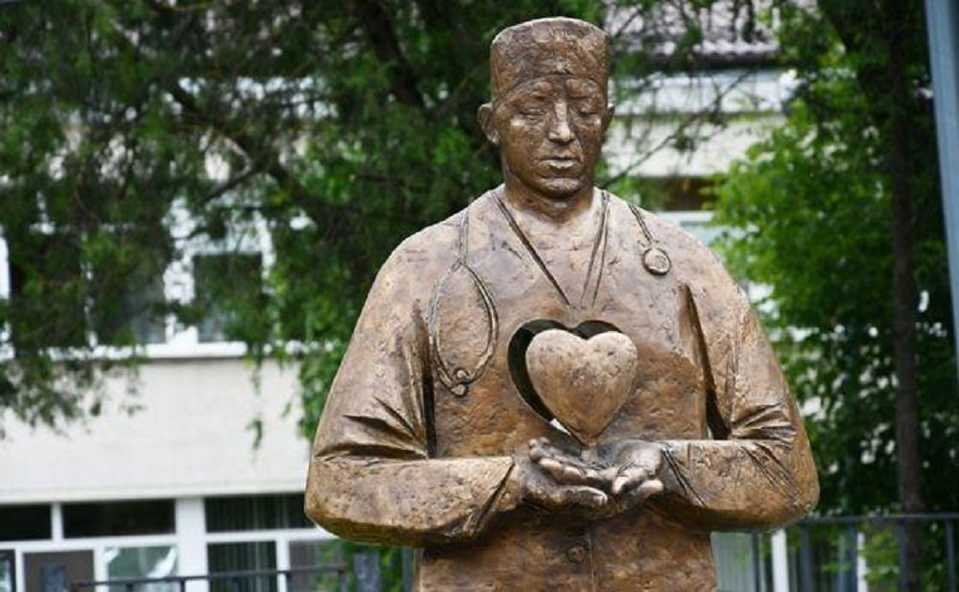

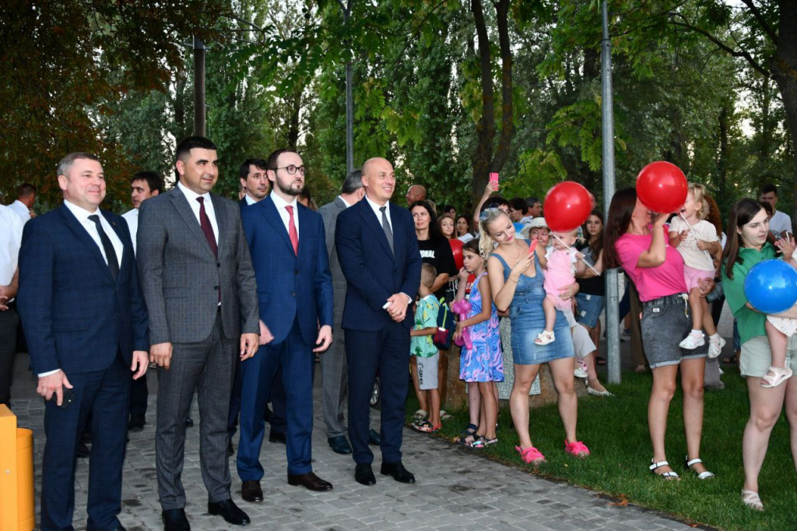
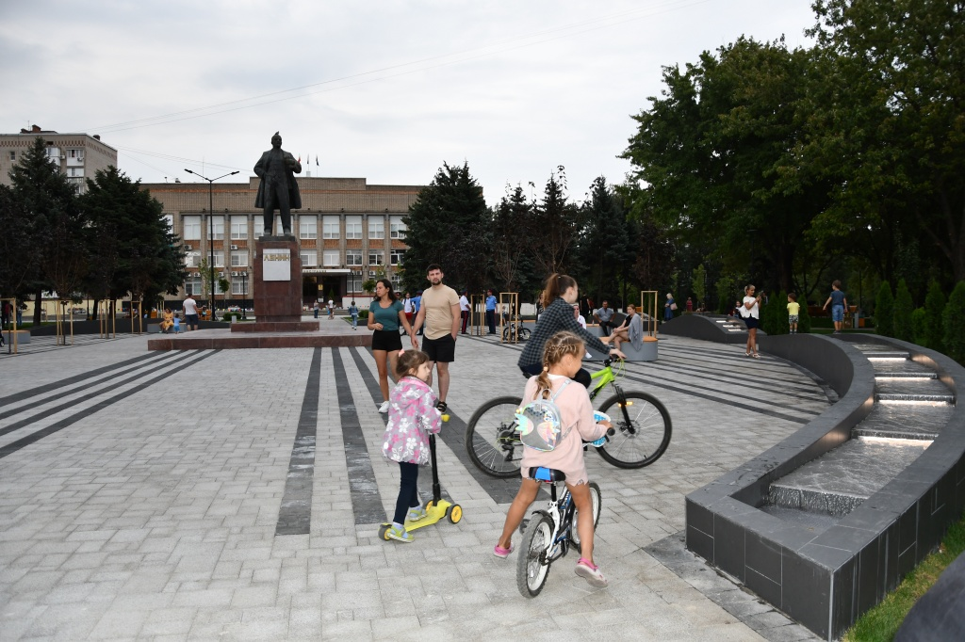

38
Финансовое управление Администрации Аксайского района

Slide 39
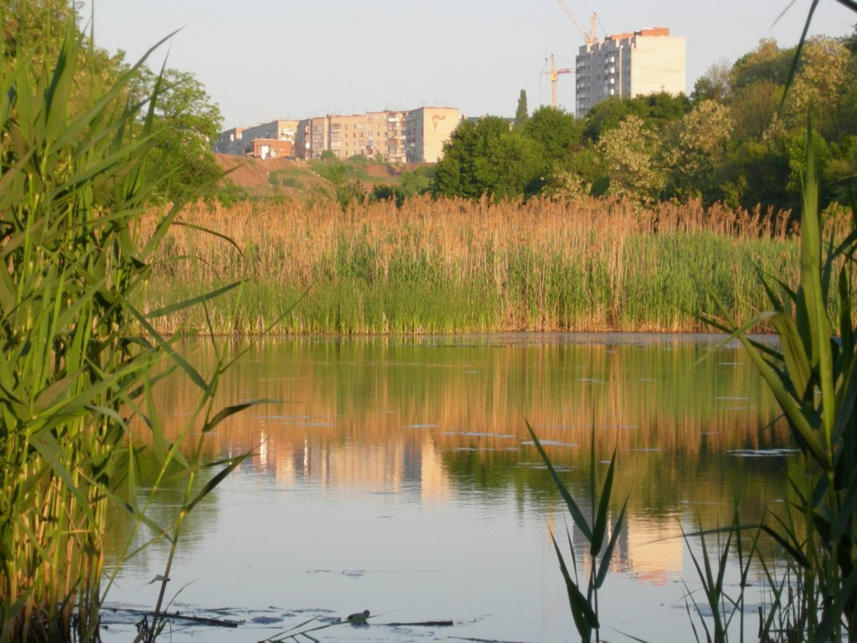
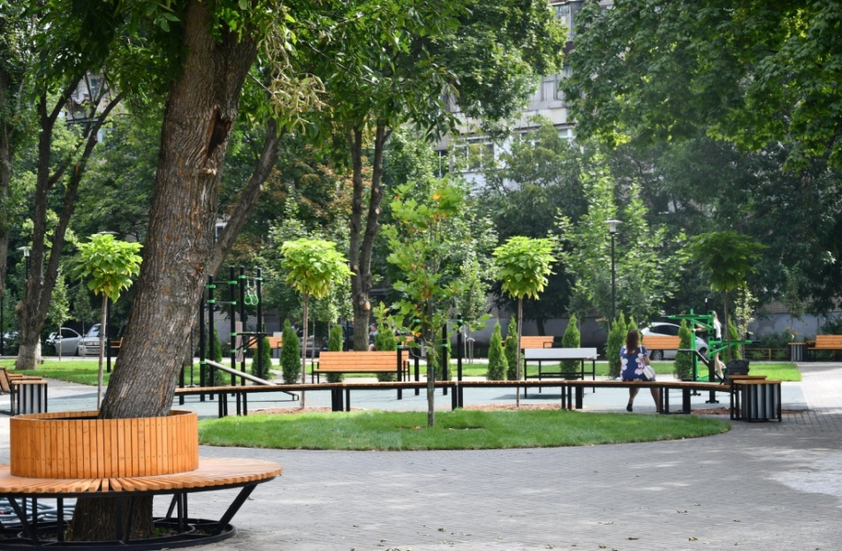
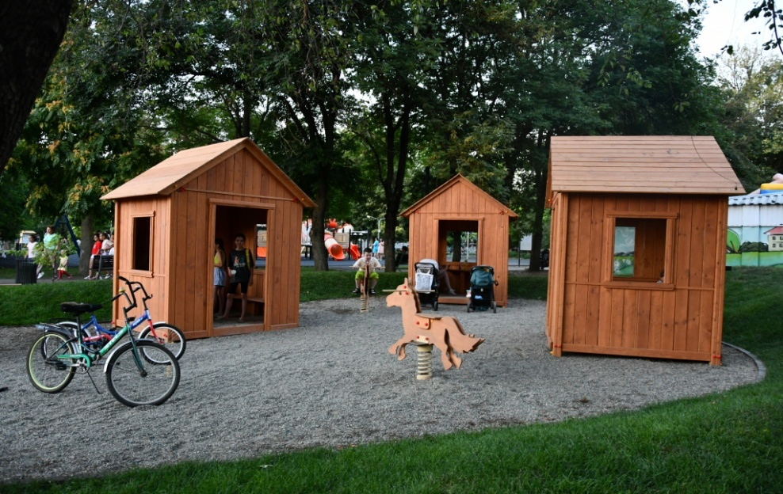
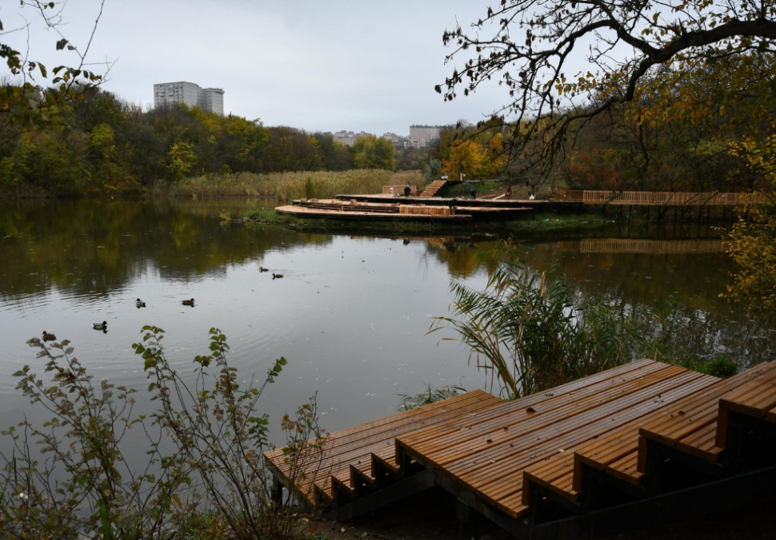
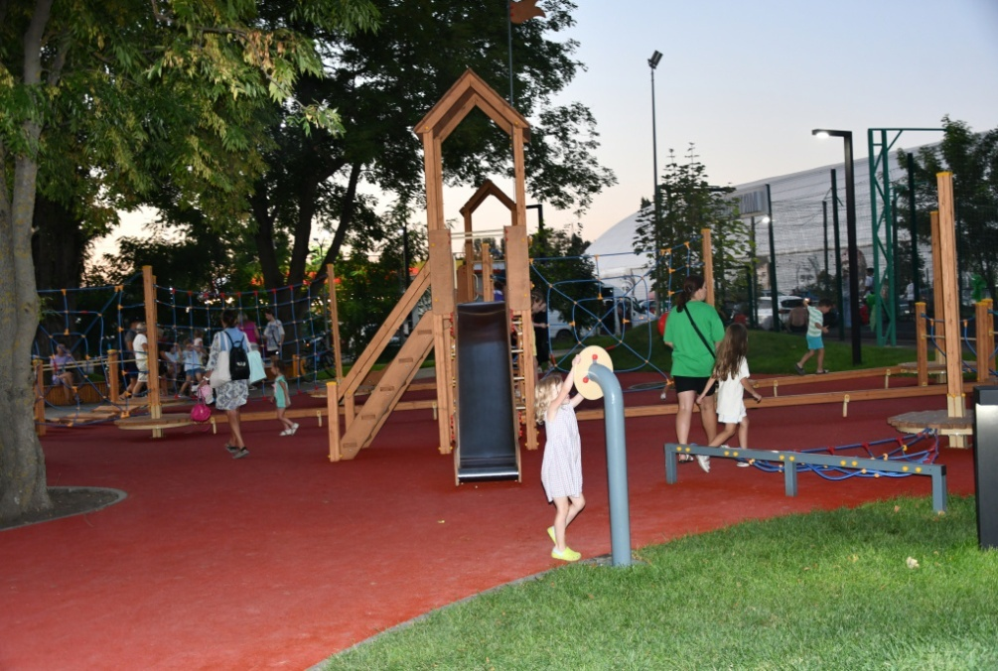
Финансовое управление Администрации Аксайского района

Slide 40
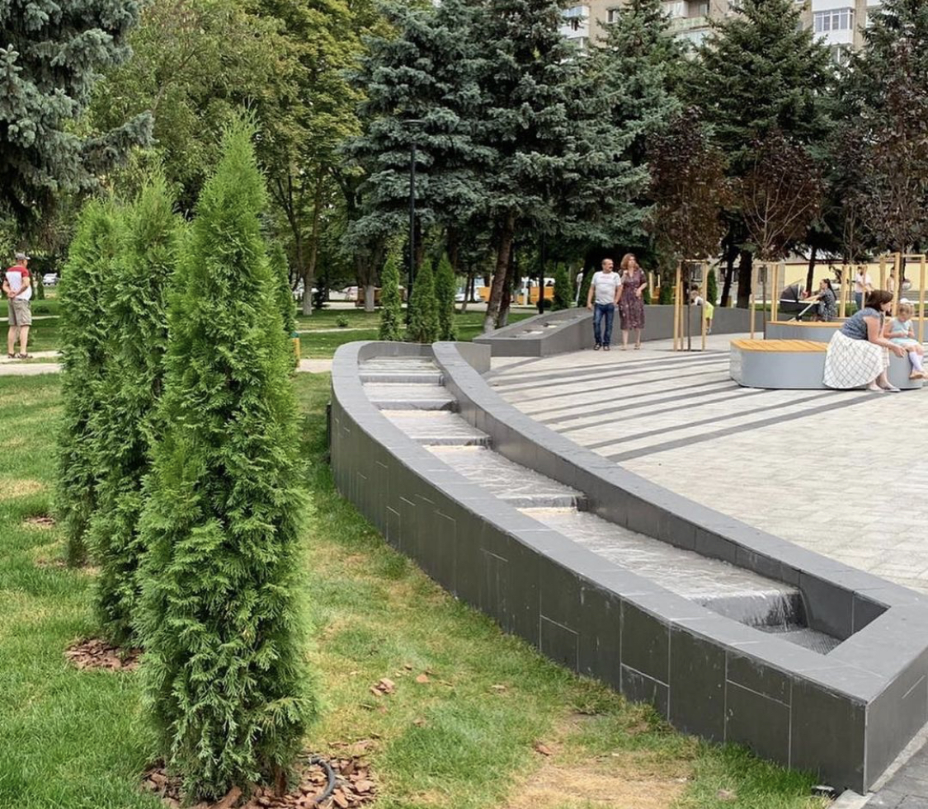
40
Финансовое управление Администрации Аксайского района

Slide 41
Финансовое управление Администрации Аксайского района
Спасибо за внимание!

